Slide 1


Крестики-нолики
Кириллова Елизавета Игоревна
Сорвачева Алина игоревна

Slide 2

Идея проекта
Создать самую распространеную в мире игру, и дать пользователям возможность играть в нее с другом или с компьютером

Slide 3


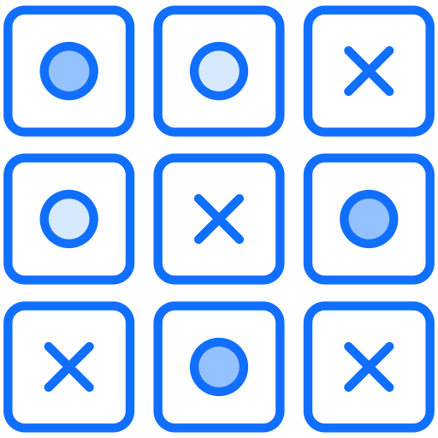


Задачи проекта
Учесть ошибки, которые могут возникнуть во время ввода пользовательских данных
Разработать удобный и красивый интерфейс
Разработать игру крестики-нолики для игры с компьютером
Разработать игру крестики-нолики для игры с другом

Slide 4

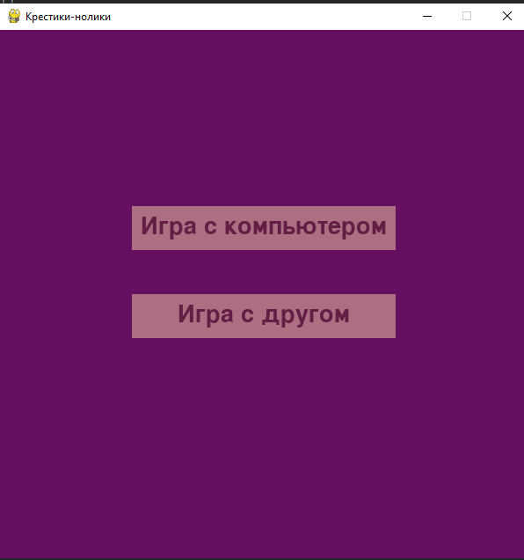
Решение
Главная страница

Slide 5

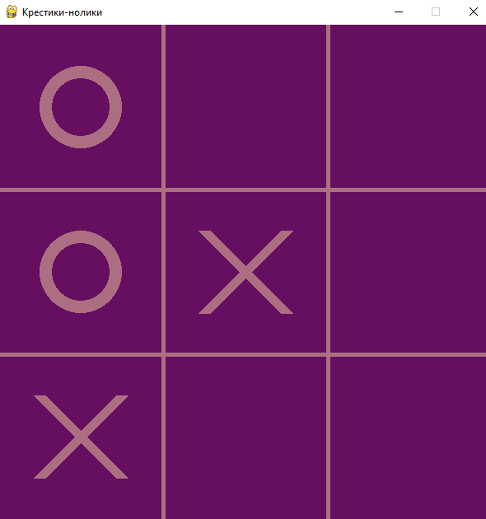
ИГРА С КОМПЬЮЕТРОМ

Slide 6
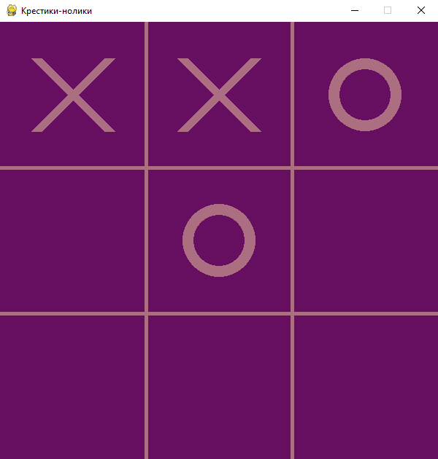
ИГРА С КОМПЬЮЕТРОМ
Реализованы:
Отображение ходов пользователя
Генерация ходов компьютера
Вывод окна результата игры

Slide 7
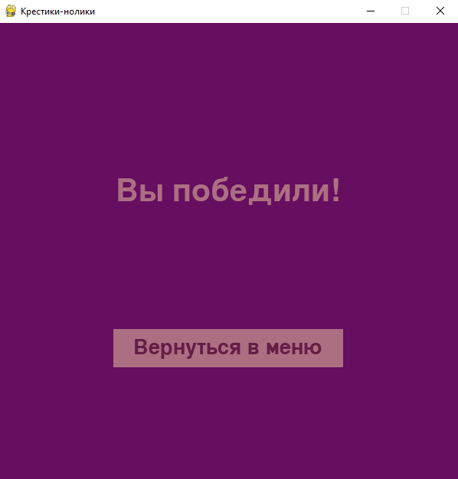
Победа пользователя

Slide 8

победа компьютера

Slide 9
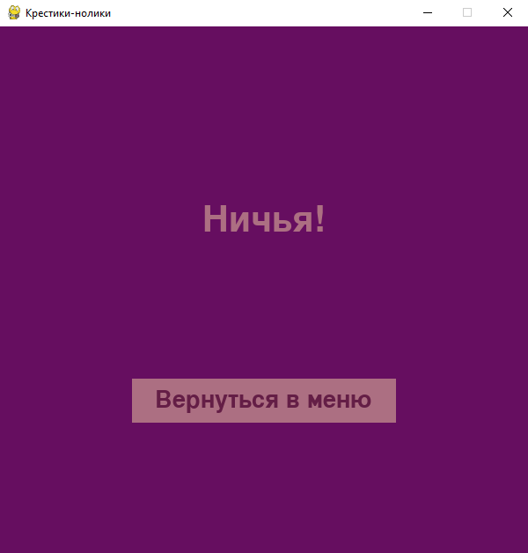
ничья

Slide 10
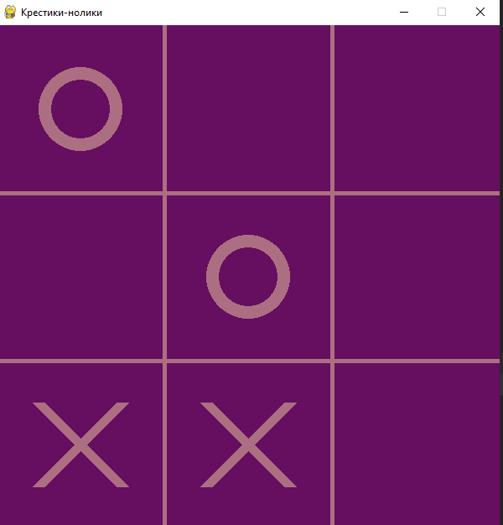
ИГРА С ДРУГОМ

Slide 11
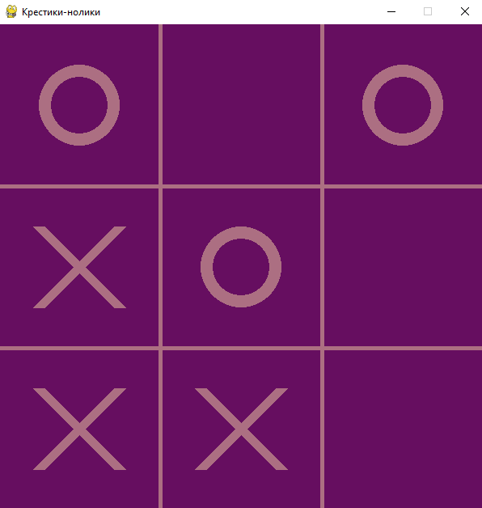
ИГРА С ДРУГОМ
Реализованы:
Поочередный ход игроков
Вывод окна результата игры

Slide 12
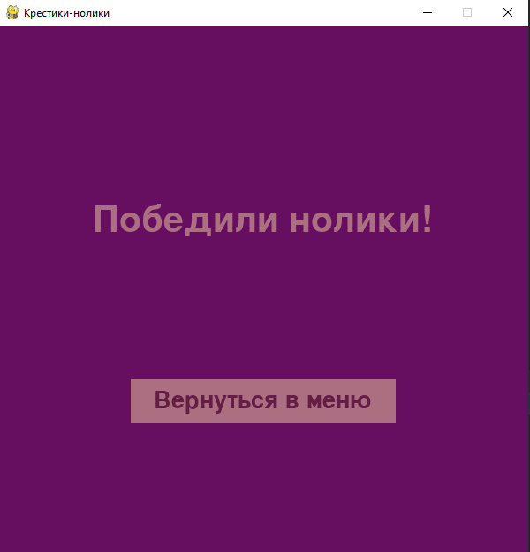
Победа ноликов

Slide 13

Победа крестиков

Slide 14
НИЧЬЯ

Slide 15
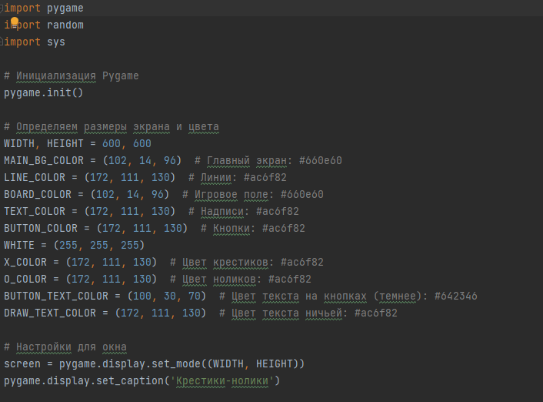
КОд
Библиотеки, инициализация, определение размеров экрана, выбор цветов и общая настройка окна

Slide 16
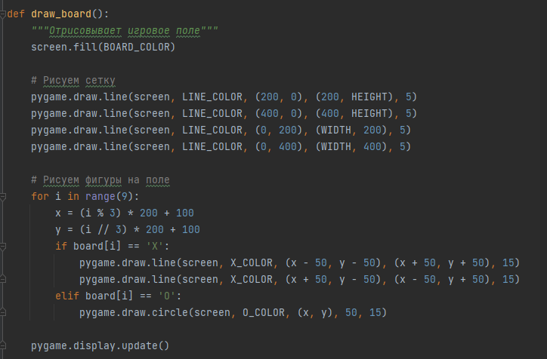
КОд
Отрисовка игрового поля

Slide 17
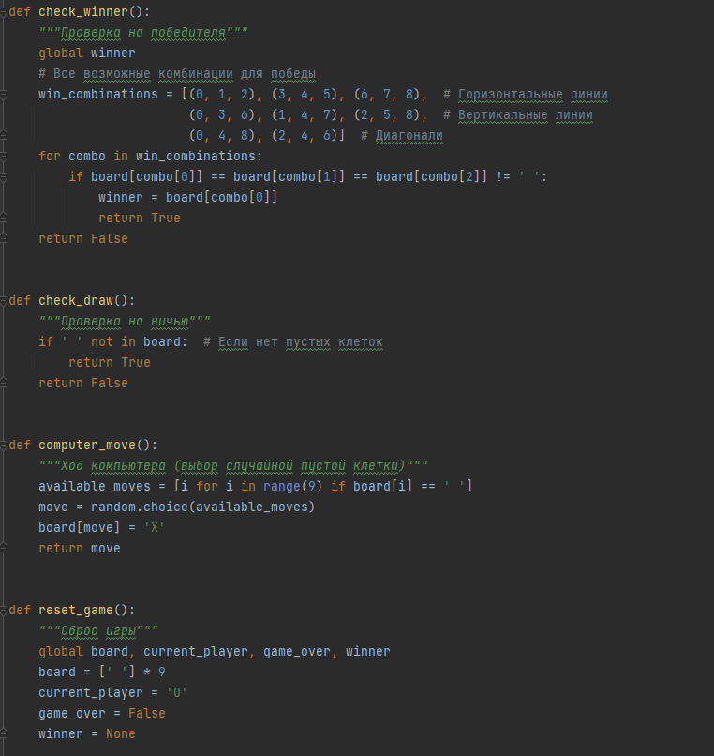
Основные методы игры

Slide 18
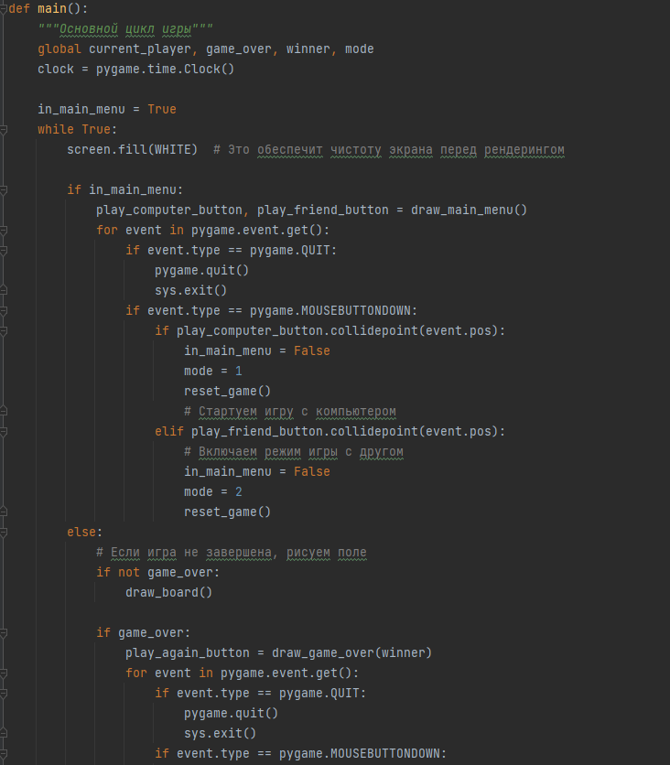
Основной цикл игры

Slide 19
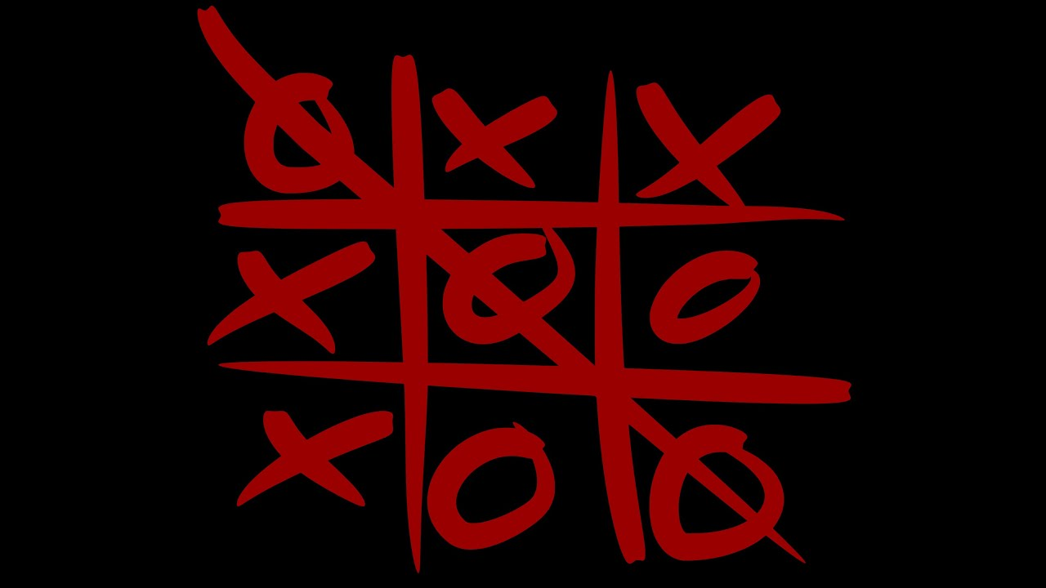
заключение
За основу была взята идея самой распространеной в мире игры «Крестики-Нолики». В дальнейшем можно будет развить проект, улучшив генерацию случайных ходов компьютера

Slide 20

Спасибо за внимание!

